Slide 1

数字电子技术基础
成都理工大学数电多媒体课件
主讲人：李志鹏

Slide 2


逻辑代数基础
数字电子技术基础
1.1 概述
电信号（变化的电压或电流）分二类 ：
模拟信号和数字信号
电子电路（含半导体元件的电路）按输入
信号不同分二类：模拟电路和数字电路

Slide 3
模拟信号与模拟电路
模拟信号：指在时间和数值上都连续变化的电信号。(缓慢变化)
例如：声音、电话、温度、小提琴声等。
模拟信号波形：
模拟电路：对模拟信号进行传输、处理的电子电路。
u

Slide 4
模拟信号与模拟电路
例如：扩音机：
（主要功能：放大；还有：运算、处理等功能。）
电源
话筒
放大电路
喇叭
（前置、功放）

Slide 5
数字信号与数字电路
数字信号：指在时间和数值上都断续变化的离散电信号。(快速变化)常用0、1二元数值表示。
例如：脉博信号、电报、键盘输入信号、钢琴声等
（主要功能：计数显示；还有：编码、记忆、运算等功能。）
u
t

Slide 6
数字电路的特点（与模拟电路的区别）
0、1数字表示两种对立的离散状态。
电流“无”，电压“低” ------“0”----低电平（0.7v以下）
电流“有”，电压“高”-----“1” ----高电平（2.7v以上）
半导体元件工作在开关状态，分别对应“0、1”数码。

Slide 7
数字电路的特点（与模拟电路的区别）
研究内容:对数字电路进行逻辑分析和逻辑设计；
研究对象:电路的输入与输出状态之间的逻辑关系,而不是数值关系；
分析方法:逻辑代数和卡诺图法。而不是微变等效电路法和图解法。

Slide 8
数字信号的特点
1、数字电路采用元件的两种对立状态表示信息（开关的通与断）
2、集成度高，体积小，功耗低。
3、抗干扰能力强，精度高。
4、数字信息可以长期存储。

Slide 9

1.2 逻辑代数中的常用运算
逻辑代数基础
数字电子技术基础
研究工具
逻辑电路
逻辑代数
逻辑状态
逻辑函数
二值变量
1.逻辑变量只取：0 、1两种状态。
依据：
2.与、或、非是三种最基本的逻辑运算。

Slide 10
逻辑代数基础
数字电子技术基础
1.2.1 基本逻辑运算
逻辑符号
逻 辑 式
真 值 表
一 、 “与”逻辑
A、B、C条件都具备时，事件F才发生。
逻辑符号
A
B
C
A
&
F
E
F
B
C

Slide 11
逻辑代数基础
数字电子技术基础
逻辑式
逻辑乘法
逻辑与
F=A• B• C
A
B
C
F
0
0
0
0
真值表
0
0
1
0
0
1
0
0
0
1
1
0
1
0
0
0
1
0
1
0
1
1
0
0
真值表:把所有可能的条件组合
及其对应结果一一列出来的表格。
1
1
1
1

Slide 12
逻辑代数基础
数字电子技术基础
二、“或”逻辑
A、B、C只有一个条件具备时，事件F就发生。
逻辑符号
A
B
A
C
≥1
F
F
B
E
C

Slide 13
逻辑代数基础
数字电子技术基础
逻辑式
逻辑加法
逻辑或
F=A+B+C
A
B
C
F
0
0
0
0
真值表
0
0
1
1
0
1
0
1
0
1
1
1
1
0
0
1
1
0
1
1
1
1
0
1
1
1
1
1

Slide 14
逻辑代数基础
数字电子技术基础
三、“非”逻辑
A条件具备时 ，事件F不发生；A不具备时，事件F发生。
逻辑符号
R
F
A
F
A
E

Slide 15
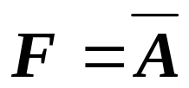
逻辑代数基础
数字电子技术基础
逻辑式
逻辑非
逻辑反
A
F
真值表
0
1
1
0

Slide 16
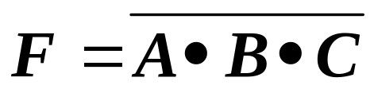
逻辑代数基础
数字电子技术基础
1.2.2 复合逻辑运算
“与”、“或”、“非”是三种基本的逻辑关系，任何其它的逻辑关系都可以以它们为基础表示。
与非：
条件A、B、C都具备，则F不发生。
A
&
F
B
C

Slide 17
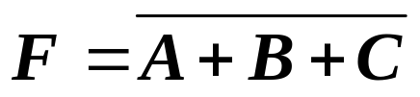
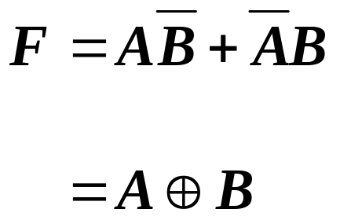
逻辑代数基础
数字电子技术基础
或非：
条件A、B、C任一具备，则F不发生。
A
≥1
F
B
C
异或：
条件A、B一个具备，另一个不具备则F发生。
A
=1
F
B
C

Slide 18
编码器
编码：数字系统中将某一信息编成二进制代码的过程。如：9→1001
编码器（代码转换器）：实现编码功能的电路。

Slide 19
二—十进制编码器框图：
Y₀
编
码
器
D
Y₁
拨码盘
产生
C
Y₂
二进制代码 (BCD)
B
Y₉
A
功能：从N个输入中选中一个,编成一组n位二进制代码
并行输出

Slide 20
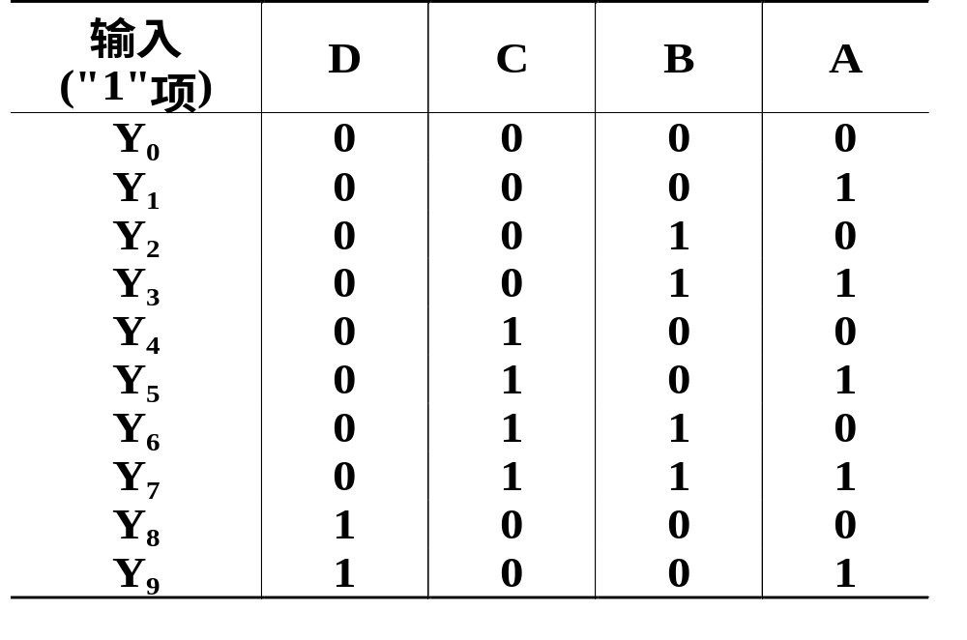
二—十进制编码器设计
1、由逻辑功能,列出真值表(输入高电平有效):

Slide 21
译码器
译码是编码的逆过程，即将某个二进制翻译成电路的某种状态。
二进制代码 (BCD)
译码
一组高低电平信号
A
译
码
器
Y₀
Y₁
B
Y₂
C
D
Y₉

Slide 22





2-4线译码器74LS139的内部线路
&
A₁
&
输出
&
A₀
输入
&
使能端

Slide 23
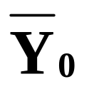

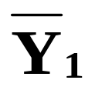
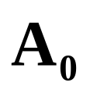
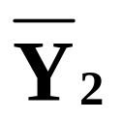
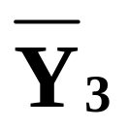
译码器符号：
2—4线 译码器
“ ”与“—”相对应
2—4 线
输出
特定的低电平
输入
译码器
符号：
S
：低电平
有效

Slide 24
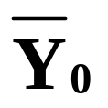

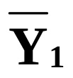
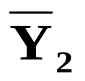

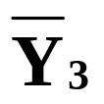
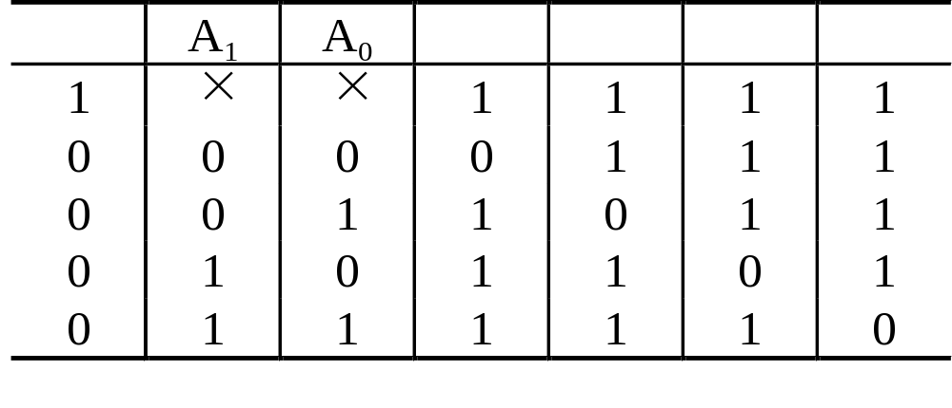





归纳：
2—4线 译码器
逻辑符号：
2—4 线
译码器
S
功能表：
使能端
输入代码
输出状态

Slide 25
















双2-4线译码器组件 74LS139：（其中含两个2-4译码器）
+5V
使能端
输 入
输 出
管
脚
图
74LS139
地
使能端
输 入
输 出

Slide 26

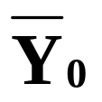
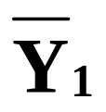

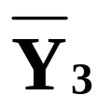

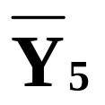




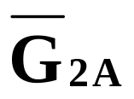
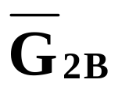
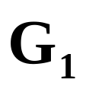

3线— 8线译码器
数 据 输 出
+5V
管
脚
图
16
15
14
13
12
11
10
9
74LS138
1
2
3
4
5
6
7
8
地
输出
输入选择
允许(使能)

Slide 27
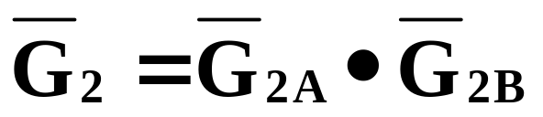
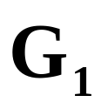
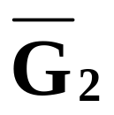

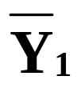

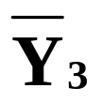

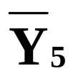

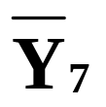
74LS138功能表：
允许端
选 择
输 出 端
C B A
× 1 × × × 1 1 1 1 1 1 1 1
0 × × × × 1 1 1 1 1 1 1 1
1 0 0 0 0 0 1 1 1 1 1 1 1
1 0 0 0 1 1 0 1 1 1 1 1 1
1 0 0 1 0 1 1 0 1 1 1 1 1
1 0 0 1 1 1 1 1 0 1 1 1 1
1 0 1 0 0 1 1 1 1 0 1 1 1
1 0 1 0 1 1 1 1 1 1 0 1 1
1 0 1 1 0 1 1 1 1 1 1 0 1
1 0 1 1 1 1 1 1 1 1 1 1 0

Slide 28










74LS138 输入—输出波形关系：
允许端
选 择
输 出 端
C B A
× 1 × × × 1 1 1 1 1 1 1 1
0 × × × × 1 1 1 1 1 1 1 1
1 0 0 0 0 0 1 1 1 1 1 1 1
1 0 0 0 1 1 0 1 1 1 1 1 1
1 0 0 1 0 1 1 0 1 1 1 1 1
1 0 0 1 1 1 1 1 0 1 1 1 1
1 0 1 0 0 1 1 1 1 0 1 1 1
1 0 1 0 1 1 1 1 1 1 0 1 1
1 0 1 1 0 1 1 1 1 1 1 0 1
1 0 1 1 1 1 1 1 1 1 1 1 0

Slide 29
显示译码器
数字系统中，常需要将运算结果用人们习惯的十进制显示出来，这就要用到显示译码器。
BCD
数码
显示
译码器
数码
显示器
译码显示系统:

Slide 30
七段显示器: 用七个发光字段构成 0 ∼ 9 十个数字。
a
0∼9 a b c d e f g
0 1 1 1 1 1 1 0
每个字段为发光二极管
1 0 1 1 0 0 0 0
f
g
b
2 1 1 0 1 1 0 1
3 1 1 1 1 0 0 1
e
c
4 0 1 1 0 0 1 1
……
……
8 1 1 1 1 1 1 1
d
9 1 1 1 1 0 1 1

Slide 31











74LS48：BCD—七段译码器/驱动器
输出：接七段显示器
管
脚
图
16
15
14
13
12
11
10
9
74LS48
1
2
3
4
5
6
7
8
甩空
（用于测试）
输入
输入

Slide 32
74LS48 功能表
( 8 4 2 1)
DCBA a b c d e f g 0∼9
0000 1 1 1 1 1 1 0
0001 0 1 1 0 0 0 0
a
0010 1 1 0 1 1 0 1
f
b
0011 1 1 1 1 0 0 1
g
0100 0 1 1 0 0 1 1
e
c
0101 1 0 1 1 0 1 1
0110 1 0 1 1 1 1 1
d
0111 1 1 1 0 0 0 0
1000 1 1 1 1 1 1 1
1001 1 1 1 1 0 1 1

Slide 33
译码显示系统：
（共阴极）
a
b
c
d
e
f
g
连接：
74LS48与
七段显示器
a
b
c
d
e
f
g
74LS48
B
(低)
(高)
A
D
C

Slide 34
共阴极七段显示器工作示意图：
• • •
a b • • • g
“1”

Slide 35
（共阴极）
译码显示系统：
a
b
c
d
e
f
g
连接：
74LS48与
七段显示器
a
b
c
d
e
f
g
74LS48
D
C
B
A
四位8421BCD

Slide 36
一、触发器的基本特性和作用
触发器
Flip - Flop，简写为 FF，又称双稳态触发器。
基本特性
(1)有两个稳定状态(简称稳态)，正好用来表示逻辑 0 和 1。
(2)在输入信号作用下，触发器的两个稳定状态可相互转换
(称为状态的翻转)。输入信号消失后，新状态可长期
保持下来，因此具有记忆功能，可存储二进制信息。
一个触发器可存储 1 位二进制数码

Slide 37
触发器的作用
触发器和门电路是构成数字电路的基本单元。
触发器有记忆功能，由它构成的电路在某时刻的输
出不仅取决于该时刻的输入，还与电路原来状态有关。
而门电路无记忆功能，由它构成的电路在某时刻的输
出完全取决于该时刻的输入，与电路原来状态无关；

Slide 38
二、触发器的类型
根据逻辑功能不同分为
RS 触发器
D 触发器
JK 触发器
T 触发器
T ′ 触发器
根据触发方式不同分为
电平触发器
边沿触发器
主从触发器
根据电路结构不同分为
基本 RS 触发器
同步触发器
主从触发器
边沿触发器

Slide 39
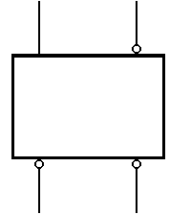
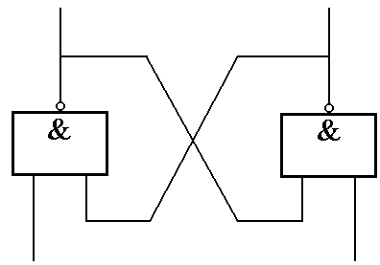
一、基本 RS 触发器
Basic Flip - Flop
互补输出端，正常工作时，它们的输出
状态相反。
(一)由与非门组成的基本 RS 触发器
1. 电路结构及逻辑符号
Q
Q
Q
Q
Q
Q
低电平有效
S
R
G₁
G₂
R_{D}
S_{D}
R_{D}
S_{D}
置1端，也称置位端。
S 即 Set
置0端，也称复位端。
R 即 Reset
R_{D}
S_{D}
R_{D}
S_{D}
信号输入端
Q = 1，Q = 0 时，称为触发器的 1 状态，记为 Q = 1；
Q = 0，Q = 1 时，称为触发器的 0 状态，记为 Q = 0。

Slide 40
工作原理
2. 工作原理及逻辑功能
Q
Q
0
触发器被置 0
1
G₁
G₂
1 1
1
S_{D}
R_{D}
0
输 入
输 出
功 能 说 明
R_{D}
S_{D}
Q
Q
0
0
0
1
0
1
触发器置 0
1
0
1
1

Slide 41
2. 工作原理及逻辑功能
Q
Q
1
触发器被置 1
0
G₁
G₂
1 1
0
S_{D}
R_{D}
1
输 入
输 出
功 能 说 明
R_{D}
S_{D}
Q
Q
0
0
0
1
0
1
触发器置 0
1
0
1
0
触发器置 1
1
1

Slide 42




2. 工作原理及逻辑功能
Q
Q
G₁ 门输出
G₂ 门输出
&
G₁
&
G₂
1
S_{D}
R_{D}
1
输 入
输 出
功 能 说 明
R_{D}
S_{D}
Q
Q
0
0
0
1
0
1
触发器置 0
1
0
1
0
触发器置 1
1
1
不 变
触发器保持原状态不变

Slide 43
2. 工作原理及逻辑功能
Q
Q
输出既非 0 状态，也非 1 状态。当 R_{D} 和
S_{D} 同时由 0 变 1 时，输出状态可能为 0，也可能为 1，即输出状态不定。因此，这种情况禁用。
1
1
G₁
G₂
0
S_{D}
R_{D}
0
输 入
输 出
功 能 说 明
R_{D}
S_{D}
Q
Q
0
0
不 定
输出状态不定(禁用)
0
1
0
1
触发器置 0
1
0
1
0
触发器置 1
1
1
不 变
触发器保持原状态不变

Slide 44
(三)基本 RS 触发器的优缺点
优点
电路简单，是构成各种触发器的基础。
缺点
1. 输出受输入信号直接控制，不能定时控制。
2. 有约束条件。
注意
置 0 端 R_{D} 和置 1 端 S_{D} 低电平有效。
禁用 R_{D} = S_{D} = 0。
称约束条件

Slide 45
二、同步触发器
Synchronous Flip - Flop
实际工作中，触发器的工作状态不仅要由触发输入
信号决定，而且要求按照一定的节拍工作。为此，需要
增加一个时钟控制端 CP。
CP 即 Clock Pulse，它是一串周期和脉宽一定的矩形脉冲。
具有时钟脉冲控制的触发器称为时钟触发器，
又称钟控触发器。
同步触发器是其中最简单的一种，而基本 RS 触发器称异步触发器。

Slide 46
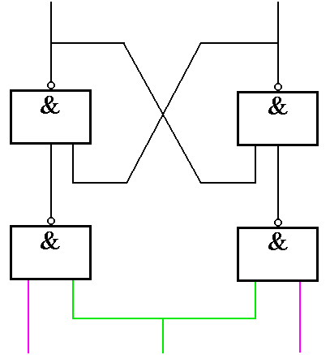
(一)同步 RS 触发器
(一)同步 RS 触发器
1. 电路结构与工作原理
Q
基本 RS 触发器
Q
工作原理
★ CP = 0 时，G₃、G₄
被封锁，输入信号 R、S
不起作用。基本 RS 触发
器的输入均为 1，触发器
状态保持不变。
G₁
G₂
1
Q₃
Q₄
1
S
R
★ CP = 1 时，G₃、G₄
解除封锁，将输入信号
R 和 S 取非后送至基本
RS 触发器的输入端。
G₃
G₄
S
0
CP
R
1
增加了由时钟 CP 控制的门 G₃、G₄

Slide 47
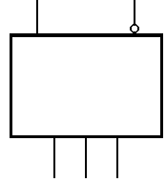
2. 逻辑功能与逻辑符号
RS功能
Q
Q
R
S
Q^{n+1}
0
0
Q^{n}
0
1
1
R、S 信号高电平有效
G₁
1
0
0
G₂
1
1
不定
Q
Q
S_{D}
Q₃
Q₄
R_{D}
G₃
G₄
S
1S
C1
1R
R
S
R
S_{D}
R_{D}
CP
异步置 0 端 R_{D} 和异步置1 端 S_{D} 不受 CP 控制。
实际应用中，常需要利用异步端预置触发器值
(置 0 或置 1)，预置完毕后应使 R_{D} = S_{D} = 1。

Slide 48
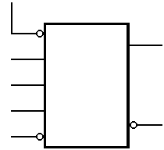
[例] 试对应输入波形画出下图中 Q 端波形。
V_{CC}
CP
V_{CC}
S
Q
R_{D}
S
1S
R_{D}
CP
C1
R
1R
R
Q
R_{D}
R
R_{D}
S
解：
Q
原态未知

Slide 49
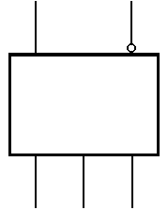
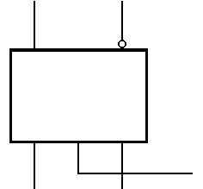
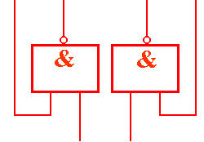
(三)同步 JK 触发器
(三)同步 JK 触发器
逻辑符号
电路结构
Q
Q
Q
Q
1J
C1
1K
1S
C1
1R
J
CP
K
CP
功能表
CP
J
K
Q^{n+1}
说明
0
0
Q^{n}
不变
0
1
0
置 0
称为 JK 功能，即
JK = 00 时保持；
JK = 11 时翻转；
J ≠ K 时 Q^{n+1} 值与 J 相同。
1
1
0
1
置 1
J
K
1
1
Q^{n}
翻转
0
×
×
Q^{n}
不变

Slide 50






特性表
驱动表
J
K
Q^{n}
Q^{n+1}
Q^{n} Q^{n+1}
J K
0 0
0 0
0 1
1 0
1 1
0
0
0
0
0
1
0
1
0 ×
0 0
1 ×
0 1
0
0
1
1
0
1
0
0
× 1
0 1
× 0
1 0
1
1
0
0
0
1
1
1
状态转换图
1 0
J = 1
K =×
1 1
1
1
1
1
0
1
1
0
1 1
J = 0
K =×
J =×
K = 0
特性方程
0 1
J =×
K = 1
无约束条件

Slide 51
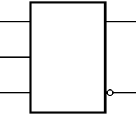
[例] 设触发器初始状态为 0，试对应输入波形画出
Q 端波形。
触发器初始状态为 0
CP = 0 时，同步触发器状态不变。
CP = 1 时，触发器根据 J、K 信号取值按照 JK 功能工作。
CP
J
1J
Q
CP
C1
J
K
1K
Q
K
解：
Q

Slide 52
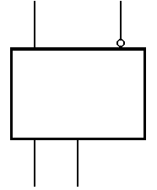
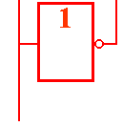
(二)同步 D 触发器
(二)同步 D 触发器
1. 电路结构、逻辑符号和逻辑功能
Q
Q
Q
Q
1S
C1
1R
1D
C1
CP
D
CP
同步 D 触发器功能表
D
CP | D | Q^{n+1} | 说明
1 | 0 1 | 0 1 | 置0 置1
0 |  | Q^{n} | 不变
称为 D 功能
特点：Q^{n+1} 跟随 D 信号

Slide 53
触发器
[例] 试对应输入波形画出下图中 Q 端波形(设触发器
初始状态为 0)。
初始状态为 0
CP = 1，同步 D 触发器次态跟随 D 信号
CP = 0，同步触发器状态不变
Q
Q
CP
1D
C1
D
D
CP
解：
Q
同步触发器在 CP = 1 期间能发生多次翻转，这种现象称为空翻

Slide 54
计数器
时序逻辑电路的特点
任何时刻的输出不仅取决于该时刻的输入信号，而且与电路原有的状态有关。
逻辑功能特点：
电路结构特点：
由存储电路和组合逻辑电路组成。
时序逻辑电路的类型
同步时序逻辑电路
异步时序逻辑电路
所有触发器的时钟端连在一起。所有触发器在同一个时钟脉冲 CP 控制下同步工作。
时钟脉冲 CP 只触发部分触发器，其余触发器由电路内部信号触发。因此，触发器不在同一时钟作用下同步工作。

Slide 55
一、计数器的作用与分类
计数器(Counter)用于计算输入脉冲个数，还常用于分频、定时等。
计数器分类如下：
按时钟控制方式不同分
异步计数器
同步计数器
同步计数器比异步计数器的速度快得多。

Slide 56
按计数增减分
加 / 减计数器
(又称可逆计数器)
加法计数器
减法计数器
对计数脉冲作递增计数的电路。
对计数脉冲作递减计数的电路。
在加 / 减控制信号作用下，可递增也可递减计数的电路。
按计数进制分
任意进制计数器
(又称 N 进制计数器)
二进制计数器
十进制计数器
按二进制数运算规律进行计数的电路
按十进制数运算规律进行计数的电路
二进制和十进制以外的计数器

Slide 57

计数器的计数规律
二进制加法计数器
计数规律举例
二进制减法计数器
计数规律举例
计数顺序
计 数 器 状 态
计数顺序
计 数 状 态
Q₂
Q₁
Q₀
Q₂
Q₁
Q₀
0
0
0
0
0
0
0
0
1
0
0
1
1
1
1
1
2
0
1
0
2
1
1
0
3
0
1
1
3
1
0
1
4
1
0
0
4
1
0
0
5
1
0
1
5
0
1
1
6
1
1
0
6
0
1
0
7
1
1
1
7
0
0
1
8
0
0
0
8
0
0
0
按此则返回 P23
“000 – 1”不够减，需向相邻高位借“1”，
借“1”后作运算“1000 – 1 = 111”。

Slide 58
8421 码十进制加法计数器计数规律
计数顺序
计 数 器 状 态
Q₃
Q₂
Q₁
Q₀
0
0
0
0
0
1
0
0
0
1
2
0
0
1
0
3
0
0
1
1
4
0
1
0
0
5
0
1
0
1
6
0
1
1
0
7
0
1
1
1
8
1
0
0
0
按此则返回 P23
9
1
0
0
1
10
0
0
0
0

Slide 59
计数顺序
计 数 状 态
Q₂
Q₁
Q₀
具有 5 个独立的状态，计满 5 个计数脉冲后，电路状态自动进入循环。故为五进制计数器。
N 进制
计数器计数规律举例
0
0
0
0
1
0
0
1
2
0
1
0
3
0
1
1
4
1
0
0
5
0
0
0
计数的最大数目称为计数器的“模”，用 M 表示。
模也称为计数长度或计数容量。
n 个触发器有 2^{n} 种输出，最多可实现模 2^{n} 计数。
五进制计数器也称模 5 计数器；十进制计数器则为模 10 计数器；3 位二进制计数器为模 8 计数器。

Slide 60
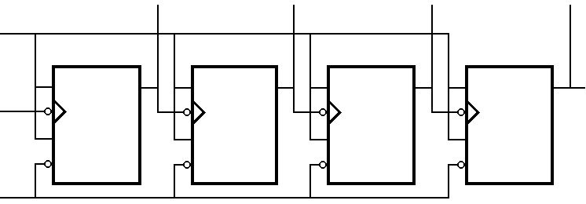
二、异步计数器
(一) 异步二进制计数器
1. 电路构成与工作原理
Q₂
Q₂
Q₃
Q₀
Q₂
Q₃
Q₀
Q₁
Q₀
Q₁
Q₁
1
1
1
FF₀
FF₁
FF₂
FF₃
FF₀
FF₁
FF₂
FF₃
1J
1J
1J
1J
1J
1J
1J
1J
1J
1J
1J
CP
1J
CP
CP
C1
C1
C1
C1
C1
C1
C1
C1
C1
C1
C1
C1
1K
1K
1K
1K
1K
1K
1K
1K
1K
1K
1K
1K
R
R
R
R
R
R
R
R
R_{D}
R_{D}
JK 触发器构成的异步二进制加法计数器

Slide 61
异步二进制计数器工作原理
◆ 工作原理
CP
Q₀
0
Q₁
0
Q₂
0
Q₃
0
来一个 CP 翻转一次
1111
来一个 Q₀ 翻转一次
来一个 Q₁ 翻转一次
0001
来一个 Q₂ 翻转一次
0000
0010
依次输入脉冲时，计数状态按 4 位二进制数递增规律变化。
输入第“1”个计数脉冲时，计数器输出为“0001”；输入第“2”个计数脉冲时，计数器输出为“0010”。
输入第“15”个脉冲时，输出“1111”，当输入第“16”个脉冲时，输出返回初态“0000”，且 Q₃ 端输出进位信号下降沿。因此，该电路构成 4 位二进制加法计数器。

Slide 62
◆ 4 位二进制加法计数器态序表
计数顺序
计 数 器 状 态
Q₃
Q₂
Q₁
Q₀
0
0
0
0
0
1
0
0
0
1
2
0
0
1
0
3
0
0
1
1
4
0
1
0
0
5
0
1
0
1
6
0
1
1
0
7
0
1
1
1
8
1
0
0
0
9
1
0
0
1
10
1
0
1
0
11
1
0
1
1
12
1
1
0
0
13
1
1
0
1
14
1
1
1
0
15
1
1
1
1
16
0
0
0
0

Slide 63
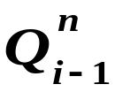
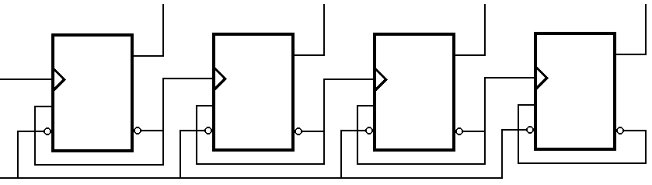
用 D 触发器可构成异步二进制计数器吗？
如何连接？
◆ D 触发器构成的异步二进制加法计数器
与 JK 触发器不同的是，
D 触发器用 触发。
Q₀
Q₁
Q₂
Q₃
FF₀
FF₁
FF₂
FF₃
CP
CP
C1
C1
C1
C1
C1
C1
C1
C1
1D
1D
1D
1D
1D
Q₀
1D
Q₁
1D
Q₂
1D
Q₃
Q₀
Q₁
Q₂
R
R
R
R
R_{D}
与 JK 触发器一样，D 触发器也被接成计数触发器。
其工作原理与前述 JK 触发器所构成的二进制计数器的相同。

Slide 64
异步二进制计数器的构成方法
2. 异步二进制计数器的构成方法
将触发器接成计数触发器，然后级联，将计数脉冲
CP 从最低位时钟端输入，其他各位时钟端接法如下表：
下面总结一下用不同种类触发器构成异步二进制计数器的方法。
计数规律
计数触发器的触发信号接法
上升沿触发式
下降沿触发式
加法计数
CP_{i} = Q_{i − 1}
CP_{i} = Q_{i − 1}
减法计数
CP_{i} = Q_{i − 1}
CP_{i} = Q_{i − 1}

Slide 65
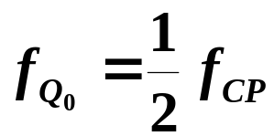
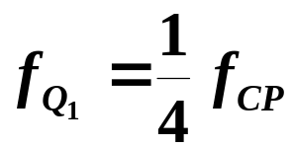
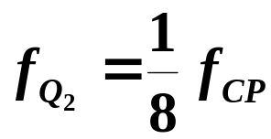
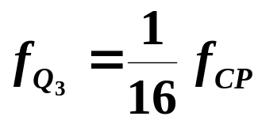
3. 计数器用作分频器
CP
Q₀
计数器为什么能用作分频器？
怎么用？
Q₁
Q₂
Q₃
4 位二进制加法计数器工作波形
模 M 计数器也是一个 M 分频器， M 分频
器的输出信号即为计数器最高位的输出信号。

Slide 66
(二) 异步十进制计数器
1. 十进制计数器与 4 位二进制计数器的比较
链接
异步十进制计数器与异步二进制计数器的计数规律有何不同？
它们的构成方法有何不同？
8421BCD 码十进制计数器的设计思想：
在 4 位二进制计数器基础上引入反馈，强迫
电路在计至状态 1001 后就能返回初始状态 0000，
从而利用状态 0000 ~ 1001 实现十进制计数。
请按此处跳过刚才已看内容

Slide 67
计数顺序
计 数 器 状 态
计数顺序
计 数 器 状 态
十进制计数器与4 位二进制计数器比较
Q₃
Q₂
Q₁
Q₀
十进制计数器态序表
Q₃
Q₂
Q₁
Q₀
四位二进制加法计数器态序表
0
0
0
0
0
0
0
0
0
0
1
0
0
0
1
1
0
0
0
1
2
0
0
1
0
2
0
0
1
0
3
0
0
1
1
3
0
0
1
1
4
0
1
0
0
4
0
1
0
0
5
0
1
0
1
5
0
1
0
1
6
0
1
1
0
6
0
1
1
0
7
0
1
1
1
7
0
1
1
1
8
1
0
0
0
8
1
0
0
0
9
1
0
0
1
9
1
0
0
1
10
1
0
1
0
10
0
0
0
0
11
1
0
1
1
12
1
1
0
0
只利用了 4 位二进制加法计数器的前十个状态 0000 ~ 1001。
13
1
1
0
1
14
1
1
1
0
15
1
1
1
1
16
0
0
0
0
返回

Slide 68
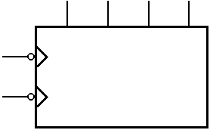
构成 8421BCD 码异步十进制计数器
电路接法
从高位到低位依次为 Q₃、Q₂、Q₁、 Q₀
输出
CP₀
Q₀
Q₁
Q₂
Q₃
计数输入
CT74LS290
CP₁
R_{0A}
R_{0B}
S_{9A}
S_{9B}

Slide 69
利用异步置 0 功能获得 N 进制计数器的方法：
写出加反馈置 0 信号时所对应的计数器状态，即
写出 S_{N} 对应的二进制代码。
写出反馈置 0 函数，即根据 S_{N} 和置 0 端的有效电平
写置 0 输入信号的表达式。
3. 画连线图：注意反馈置 0 函数的连线方法。

Slide 70
三、同步计数器
(一) 同步二进制计数器
同步与异步计数器的根本区别是时钟控制方式不同，导致电路构成也不同。
1. 同步与异步二进制加法计数器比较
态序表和工作波形一样
同步计数器与异步计数器有何不同？
电路结构不同：
异步二进制加法计数器的构成方法：将触发器接成计数触发器；最低位触发器用计数脉冲 CP 触发，其他触发器用邻低位输出的下降沿触发。
同步二进制加法计数器的构成方法：将触发器接成 T 触发器；各触发器都用计数脉冲 CP 触发，最低位触发器 的T 输入为 1，其他触发器的 T 输入为其低位各触发器输出信号相与。

Slide 71
根据态序表分析同步二进制加法计数规律
计数顺序
计 数 器 状 态
Q₀来一个时钟就翻转一次。
计数顺序
计数顺序
计数顺序
计 数 器 状 态
计 数 器 状 态
计 数 器 状 态
因此，应将触发器接成 T 触发器；并接成 T₀ = 1， T₁ = Q₀^{n} ， T₂ = Q₁^{n} Q₀^{n} ， T₃ = Q₂^{n} Q₁^{n} Q₀^{n} 。即：最低位触发器 T 输入为 1，其他触发器 T 输入为其低位输出的“与”信号。这样，各触发器当其低位输出信号均为 1 时，来一个时钟就翻转一次，否则状态不变。
Q₃
Q₂
Q₁
Q₀
Q₃
Q₃
Q₃
Q₂
Q₂
Q₂
Q₁
Q₁
Q₁
Q₀
Q₀
Q₀
0
0
0
0
0
0
0
0
0
0
0
0
0
0
0
0
0
0
0
0
Q₁在其低位Q₀输出为 1 时，来一个时钟就翻转一次，否则状态不变。
同步计数器为什么要那样构成呢？
通过分析同步二进制加法计数规律就可明白。
1
0
0
0
1
1
1
1
0
0
0
0
0
0
0
0
0
1
1
1
2
0
0
1
0
2
2
2
0
0
0
0
0
0
1
1
1
0
0
0
3
0
0
1
1
3
3
3
0
0
0
0
0
0
1
1
1
1
1
1
4
0
1
0
0
4
4
4
0
0
0
1
1
1
0
0
0
0
0
1
0
5
0
1
0
1
5
5
5
0
0
0
1
1
1
0
0
0
1
1
1
Q₂在其低位Q₀和Q₁均为 1 时，来一个时钟翻转一次，否则状态不变。
6
0
1
1
0
6
6
6
0
0
0
1
1
1
1
1
1
0
0
0
7
0
1
1
1
7
7
7
0
0
0
1
1
1
1
1
1
1
1
1
8
1
0
0
0
8
8
8
1
1
1
0
0
0
0
0
0
0
0
1
0
0
9
1
0
0
1
9
9
9
1
1
1
0
0
0
0
0
0
1
1
1
10
1
0
1
0
10
10
10
1
1
1
0
0
0
1
1
1
0
0
0
11
1
0
1
1
Q₃在其低位Q_{0 、}Q₁和Q₂均为 1 时，来一个时钟翻转一次，否则状态不变。
11
11
11
1
1
1
0
0
0
1
1
1
1
1
1
12
1
1
0
0
12
12
12
1
1
1
1
1
1
0
0
0
0
0
1
0
13
1
1
0
1
13
13
13
1
1
1
1
1
1
0
0
0
1
1
1
14
1
1
1
0
14
14
14
1
1
1
1
1
1
1
1
1
0
0
0
15
1
1
1
1
15
15
15
1
1
1
1
1
1
1
1
1
1
1
1
16
0
0
0
0
16
16
16
0
0
0
0
0
0
0
0
0
0
0
0
0
0

Slide 72
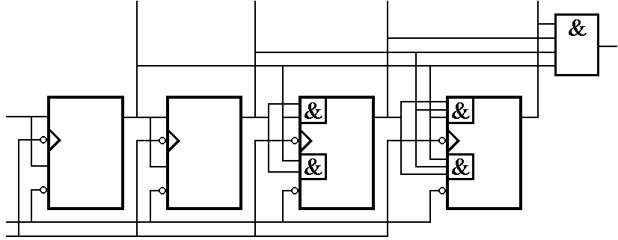
同步二进制加法计数器
2. 同步二进制加法计数器电路与工作原理
进位输出信号
各触发器都用 CP 触发
CO = Q₃^{n} Q₂^{n} Q₁^{n} Q₀^{n}
Q₀
Q₀
Q₂
Q₂
Q₃
Q₁
Q₃
Q₁
&
Q₁^{n}
Q₀^{n}
Q₀^{n}
CO
CO
FF₁
FF₃
FF₀
FF₁
FF₂
FF₃
FF₀
FF₂
Q₀^{n}
Q₁^{n}
Q₂^{n}
&
&
1J
1J
1J
1J
1J
1J
1
1J
1J
1
C1
C1
C1
C1
C1
C1
C1
C1
1K
1K
1K
1K
1K
&
1K
&
1K
1K
R
R
R
R
R
R
R
R
R_{D}
R_{D}
CP
CP
计数开始前先清零

Slide 73
4 位二进制加法计数器态序表
计 数
顺 序
计 数 器 状 态
输 出
Q₃
Q₂
Q₁
Q₀
CO
0
0
0
0
0
0
1
0
0
0
1
0
2
0
0
1
0
0
3
0
0
1
1
0
4
0
1
0
0
0
CO = Q₃^{n} Q₂^{n} Q₁^{n} Q₀^{n}，因此，CO在计数至“15”时 跃变为高电平，在计至“16”时输出进位信号的下降沿。
5
0
1
0
1
0
6
0
1
1
0
0
7
0
1
1
1
0
8
1
0
0
0
0
9
1
0
0
1
0
10
1
0
1
0
0
11
1
0
1
1
0
12
1
1
0
0
0
13
1
1
0
1
0
14
1
1
1
0
0
15
1
1
1
1
1
16
0
0
0
0
0

Slide 74
同步二进制减法计数器
3. 同步二进制减法计数器
计数顺序
计 数 器 状 态
Q₃
Q₂
Q₁
Q₀
0
0
0
0
0
1
1
1
1
1
2
1
1
1
0
3
1
1
0
1
4
1
1
0
0
5
1
0
1
1
6
1
0
1
0
7
1
0
0
1
8
1
0
0
0
9
0
1
1
1
10
0
1
1
0
11
0
1
0
1
12
0
1
0
0
将触发器接成 T 触发器，并使 T₀ = 1，
T_{i} = Q_{i-1}^{n} Q_{i-2}^{n} ⋅⋅⋅ Q₀^{n}，则可构成同步二进制
减法计数器。
13
0
0
1
1
14
0
0
1
0
15
0
0
0
1
16
0
0
0
0

Slide 75
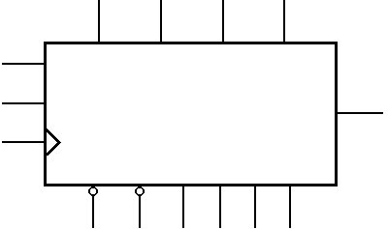
CT74LS161和CT74LS163
4. 集成同步二进制计数器 CT74LS161 和 CT74LS163
计数状态输出端,从高位到低位依次为
Q₃、Q₂、Q₁、Q₀。
计数控制端，高电平有效。
Q₀
Q₁
Q₂
Q₃
CT_{T}
CT74LS161
CT_{P}
CO
进位输出端
CT74LS163
计数脉冲输入端，上升沿触发。
CP
CR
LD
D₀
D₁
D₂
D₃
置数数据输入端，为并行数据输入。
CR
LD
实
物
图
片
CT74LS161 和 CT74LS163 逻辑功能示意图
CR 为置 0 控制端，
低电平有效。
LD 为同步置数控制端，低电平有效。

Slide 76
CT74LS161的功能表
CT74LS161 的功能表
输 入
输 出
说 明
输 入
输 出
说 明
CR
LD
CT_{P}
CT_{T}
CP
D₃
D₂
D₁
D₀
Q₃
Q₂
Q₁
Q₀
CO
CR
LD
CT_{P}
CT_{T}
CP
D₃
D₂
D₁
D₀
Q₃
Q₂
Q₁
Q₀
CO
0
×
×
×
×
×
×
×
×
0
0
0
0
0
异步置 0
0
0
0
0
0
0
×
×
×
×
×
×
×
×
0
0
0
0
0
异步置 0
1
1
0
0
×
×
d₃
d₃
d₂
d₂
d₁
d₁
d₀
d₀
d₃
d₃
d₂
d₂
d₁
d₁
d₀
1
0
×
×
d₃
d₂
d₁
d₀
d₃
d₂
d₁
d₀
CO = CT_{T}·Q₃Q₂Q₁Q₀
d₀
CO = CT_{T}·Q₃Q₂Q₁Q₀
CR = 0 时，不论有无CP 和其他信号输入，计数器被置 0。
1
1
1
1
×
×
×
×
计 数
CO = Q₃ Q₂ Q₁ Q₀
1
1
1
1
×
×
×
×
计 数
CO = Q₃ Q₂ Q₁ Q₀
1
1
0
当 CR = 1、LD = 0 ，在 CP 上升沿到来时，并行输入的数据 d₃ ~ d₀ 被置入计数器。
1
1
0
×
×
×
×
×
×
保 持
CO = CT_{T}·Q₃Q₂Q₁Q₀
0
×
×
×
×
×
×
保 持
CO = CT_{T}·Q₃Q₂Q₁Q₀
1
1
×
0
1
1
×
0
×
×
×
×
×
保 持
0
0
×
×
×
×
×
保 持
0
当 CR = LD = CT_{T} = CT_{P} = 1 时，在计数脉冲的上升沿进行 4 位二进制加法计数。CO 在计数至“1111”时出高电平，在产生进位时输出下降沿。
当 CR = LD = 1，且 CT_{T} 和CT_{P} 中有 0 时，状态保持不变。
CT74LS161 的主要功能：
(1)异步置 0 功能(CR 低电平有效)
(2)同步置数功能(LD 低电平有效)
(3)计数功能(LR = LD = CT_{T} = CT_{P} = 1)
(4)保持功能(LR = LD = 1 ，CT_{T} 和 CT_{P} 中有 0)

Slide 77
CT74LS161 与 CT74LS163 的功能比较
输 入
输 出
说 明
CT74LS161
CR
LD
CT_{P}
CT_{T}
CP
D₃
D₂
D₁
D₀
Q₃
Q₂
Q₁
Q₀
CO
0
×
×
×
×
×
×
×
×
0
0
0
0
0
异步置 0
1
0
×
×
d₃
d₂
d₁
d₀
d₃
d₂
d₁
d₀
CO = CT_{T}·Q₃Q₂Q₁Q₀
1
1
1
1
×
×
×
×
计 数
CO = Q₃ Q₂ Q₁ Q₀
1
1
0
×
×
×
×
×
×
保 持
CO = CT_{T}·Q₃Q₂Q₁Q₀
1
1
×
0
×
×
×
×
×
保 持
0
输 入
输 出
说 明
CT74LS163
CR
LD
CT_{P}
CT_{T}
CP
D₃
D₂
D₁
D₀
Q₃
Q₂
Q₁
Q₀
CO
0
×
×
×
×
×
×
×
0
0
0
0
0
同步置 0
1
0
×
×
d₃
d₂
d₁
d₀
d₃
d₂
d₁
d₀
CO = CT_{T}·Q₃Q₂Q₁Q₀
1
1
1
1
×
×
×
×
计 数
CO = Q₃ Q₂ Q₁ Q₀
CT74LS161 与 CT74LS163 的差别是：“161”为异步置 0，“163”为同步置 0 。其他功能及管脚完全相同。
1
1
0
×
×
×
×
×
×
保 持
CO = CT_{T}·Q₃Q₂Q₁Q₀
1
1
×
0
×
×
×
×
×
保 持
0

Slide 78
(二) 利用同步置 0 功能构成 N 进制计数器
同步和异步置 0 功能构成 N 进制计数器的方法比较
用同步和异步置 0 功能构成 N进制计数器的方法一样吗？
步
骤
相
同
(1) 写出加反馈置 0 信号时所对应的计数状态。
(2) 写出反馈置 0 函数。
(3) 画连线图。
差
别
异步置 0 计数器加反馈置 0 信号时所对应的计数状态为 S_{N} 。
同步置 0 计数器加反馈置 0 信号时所对应的计数状态为 S_{N-1} 。
为什么？请看举例说明。

Slide 79
[例] 试利用 CT74LS161 和 CT74LS163 的置 0 功能
构成六进制计数器。
计数顺序
计 数 器 状 态
“163”为同步置 0，即置 0 端出现有效电平时，计数器不能立刻置 0，只是为置 0作好了准备，需要再输入一个 CP 脉冲 ，才能置 0。因此，应在输入第(6 -1)个 CP 脉冲 后，用 S₆₋₁ = 0101 作为控制信号去控制电路，产生置 0 信号加到异步置零端。当输入第 6 个 CP 脉冲时，计数器置 0。
Q₃
Q₂
Q₁
Q₀
0
0
0
0
0
解题思路：
1
0
0
0
1
“161”和“163”均为 4 位二进制计数器，其态序表为：
2
0
0
1
0
3
0
0
1
1
4
0
1
0
0
5
0
1
0
1
在第 6 个计数脉冲输入时，使计数器置 0，即可实现六进制计数。
6
0
1
1
0
7
0
1
1
1
8
1
0
0
0
9
1
0
0
1
“161”为异步置 0，即只要置 0 端出现有效电平，计数器立刻置零。因此，应在输入第 6 个 CP 脉冲 后，用 S₆ = 0110 作为控制信号去控制电路，产生置零信号加到异步置 0 端，使计数器立即置 0。
10
1
0
1
0
11
1
0
1
1
12
1
1
0
0
13
1
1
0
1
14
1
1
1
0
15
1
1
1
1
16
0
0
0
0

Slide 80


解：
(1) 用异步置 0 的 CT74LS161 构成六进制计数器
① 写出 S₆ 的二进制代码
S₆ = 0110
② 写出反馈置 0 函数
③ 画连线图
根据 S₆ 和 CR 的有效电平写出
输出端
&
1
CT_{T}
Q₀
Q₁
Q₂
Q₃
CT_{P}
CT74LS161
CO
计数输入
CP
CR
LD
D₀
D₁
D₂
D₃
1
×
×
×
×

Slide 81

(2) 用同步置 0 的 CT74LS163 构成六进制计数器
① 写出 S₆₋₁ 的二进制代码
S₆₋₁ = S₅ = 0101
② 写出反馈置 0 函数
③ 画连线图
输出端
&
1
CT_{T}
Q₀
Q₁
Q₂
Q₃
CT_{P}
CT74LS163
CO
CP
CR
LD
D₀
D₁
D₂
D₃
1
×
×
×
×

Slide 82
(2)利用同步置 0 端 CR 实现十三进制计数器的方法为
① 写出 S₁₃₋₁ 的二进制代码
S₁₃₋₁ = S₁₂ = 1100
② 写出反馈置数函数
CR = Q₃ Q₂
③ 画电路图
&
1
CT_{T}
Q₀
Q₁
Q₂
Q₃
CT_{P}
CT74LS163
CO
CP
CR
LD
D₀
D₁
D₂
D₃
1
×
×
×
×

Slide 83
( 四 ) 同步十进制计数器
(四) 同步十进制计数器
计数顺序
计 数 器 状 态
Q₃
Q₂
Q₁
Q₀
和同步与异步二进制计数器的异同
一样，同步与异步十进制计数器的功能
和工作波形相同，但时钟控制方式及电
路构成不同。
0
0
0
0
0
1
0
0
0
1
2
0
0
1
0
3
0
0
1
1
4
0
1
0
0
5
0
1
0
1
6
0
1
1
0
7
0
1
1
1
8
1
0
0
0
9
1
0
0
1
10
0
0
0
0

Slide 84
1. CT74LS160 和 CT74LS162
1. 集成同步十进制计数器 CT74LS160 和 CT74LS162
Q₀
Q₁
Q₂
Q₃
CT_{T}
CT74LS160
CT_{P}
CO
CT74LS162
CP
CR
LD
D₀
D₁
D₂
D₃
CR
LD
正如“161”与“163”一样，“160”与“162”的差别是：“160”为异步置 0，“162”为同步置 0 ；“160”与“162”的管脚以及其他功能完全相同。

Slide 85
CT74LS160 与 CT74LS162 的功能表
输 入
输 出
CT74LS160
CR
LD
CT_{P}
CT_{T}
CP
D₃
D₂
D₁
D₀
Q₃
Q₂
Q₁
Q₀
CO
0
×
×
×
×
×
×
×
×
×
0
0
0
0
0
异步置 0
1
0
×
×
d₃
d₂
d₁
d₀
d₃
d₂
d₁
d₀
CO = CT_{T}·Q₃ Q₀
1
1
1
1
×
×
×
×
计 数
CO = Q₃ Q₀
1
1
0
×
×
×
×
×
×
保 持
CO = CT_{T}·Q₃ Q₀
1
1
×
0
×
×
×
×
×
保 持
0
输 入
输 出
CR
LD
CT_{P}
CT_{T}
CP
D₃
D₂
D₁
D₀
Q₃
Q₂
Q₁
Q₀
CO
CT74LS162
0
×
×
×
×
×
×
×
0
0
0
0
0
同步置 0
1
0
×
×
d₃
d₂
d₁
d₀
d₃
d₂
d₁
d₀
CO = CT_{T}·Q₃ Q₀
1
1
1
1
×
×
×
×
计 数
CO = Q₃ Q₀
1
1
0
×
×
×
×
×
×
保 持
CO = CT_{T}·Q₃ Q₀
进位输出 CO 在输入第 9 个脉冲时为高电平，在输入第 10 个脉冲时输出下降沿。
1
1
×
0
×
×
×
×
×
保 持
0

Slide 86
十进制计数器 CT74LS160(162)与二进制计数器 74LS161(163) 比较
Q₀
Q₁
Q₂
Q₃
Q₀
Q₁
Q₂
Q₃
CT_{T}
CT_{T}
CT74LS160
CT74LS161
CT_{P}
CT_{P}
CT74LS160(162)与 CT74LS161(163)有何不同？
CT74LS162
CO
CT74LS163
CO
CP
CR
LD
D₀
D₁
D₂
D₃
CP
CR
LD
D₀
D₁
D₂
D₃
CR
LD
CR
LD
◆ 逻辑符号形式一样。
◆ 输入端用法一样。
◆ “160(162)”输出 1 位 8421BCD 码；
“161(163)”输出 4 位二进制数。

Slide 87
CT74LS160(162)的计数态序表
计数顺序
计 数 器 状 态
Q₃
Q₂
Q₁
Q₀
0
0
0
0
0
计数顺序
计 数 器 状 态
1
0
0
0
1
Q₃
Q₂
Q₁
Q₀
2
0
0
1
0
0
0
0
0
0
3
0
0
1
1
1
0
0
0
1
4
0
1
0
0
2
0
0
1
0
5
0
1
0
1
3
0
0
1
1
6
0
1
1
0
4
0
1
0
0
7
0
1
1
1
5
0
1
0
1
8
1
0
0
0
6
0
1
1
0
9
1
0
0
1
7
0
1
1
1
10
1
0
1
0
8
1
0
0
0
11
1
0
1
1
9
1
0
0
1
12
1
1
0
0
10
0
0
0
0
13
1
1
0
1
14
1
1
1
0
CT74LS161(163)的计数态序表
15
1
1
1
1
16
0
0
0
0

Slide 88
2.集成十进制计数器应用举例
2. 集成十进制计数器应用举例
[例] 试用 CT74LS160 构成七进制计数器。
解：
方法之一：利用异步置 0 功能实现。
① 写出 S_{N} 的二进制代码
S₇ = 0111
② 写出反馈置数函数
CR = Q₂ Q₁ Q₀
③ 画电路图
&
1
CT_{T}
Q₀
Q₁
Q₂
Q₃
CT_{P}
CT74LS160
CO
CP
CR
LD
D₀
D₁
D₂
D₃
1
×
×
×
×

Slide 89
方法之二：利用同步置数功能实现。
方案 1：设计数器从 Q₃ Q₂ Q₁ Q₀ = 0000 状态开始计数，
因此，取 D₃ D₂ D₁ D₀ = 0000。
① 写出 S₇₋₁ 的二进制代码
S₇₋₁ = S₆ = 0110
② 写出反馈置数函数
LD = Q₂ Q₁
③ 画电路图
&
1
CT_{T}
Q₀
Q₁
Q₂
Q₃
CT_{P}
CT74LS160
CO
CP
CR
LD
D₀
D₁
D₂
D₃
1

Slide 90
方案 2： 用 “160” 的后七个状态 0011 ~ 1001 实现七进制计数。
计数顺序
计 数 器 状 态
进位输出
取
D₃ D₂ D₁ D₀ = 0011
LD = Q₃ Q₀
Q₃
Q₂
Q₁
Q₀
CO
0
0
0
0
0
0
1
0
0
0
1
0
2
0
0
1
0
0
3
0
0
1
1
0
也可取
D₃ D₂ D₁ D₀ = 0011
LD = CO
4
0
1
0
0
0
5
0
1
0
1
0
6
0
1
1
0
0
7
0
1
1
1
0
8
1
0
0
0
0
CO = Q₃ Q₀
9
1
0
0
1
1
10
0
0
0
0
0

Slide 91
方案 2：用 “160” 的后七个状态 0011 ~ 1001实现七进制计数。
取 D₃ D₂ D₁ D₀ = 0011 ，LD = CO
1
CT_{T}
Q₀
Q₁
Q₂
Q₃
CT_{P}
CT74LS160
CO
CP
CR
LD
D₀
D₁
D₂
D₃
1
1
1
1
0
0

Slide 92
讨论
讨论
(1)用 CT74LS162 如何实现七进制计数器？
(2)用 CT74LS160 可以实现十二进制计数器吗？
(3)用 CT74LS161 能否实现十二进制计数器？

Slide 93
讨论总结
讨论总结
(1) 利用置 0 功能构成 N 进制 计数器时，需注意 CT74LS160(161)为异步置 0， CT74LS162(163)为同步置 0，因此确定反馈函数的计数状态不同 。
(2)利用反馈置 0 或反馈置数法只能实现模 N 小于
计数器模 M 的 N 进制计数器。
(3)CT74LS160(162)输出的是 8421BCD 码，
其最大模为 10。CT74LS161(163)输出的
是4 位二进制码，其最大模为 16。

Slide 94
四、利用计数器的级联构成大容量
N 进制计数器
反馈置 0 法和反馈置数只能实现模 N 小于集成计数器模 M 的 N 进制计数器；将模 M₁、M₂、…、M_{m} 的计数器串接起来 (称为计数器的级联) ，可获得模 N = M₁ · M₂ · … · M_{m} 的大容量 N 进制计数器。

Slide 95

例 1 由两片 CT74LS290 级联组成 100 进制异步加法计数器。
Q₀
Q₁
Q₂
Q₃
Q₀′
Q₁′
Q₂′
Q₃′
计数输出
CT74LS290
(个位)
CT74LS290
(十位)
CP₁
CP₁
计数输入
CP₀
R_{0A}
R_{0B}
S_{9A}
S_{9B}
CP₀
R_{0A}
R_{0B}
S_{9A}
S_{9B}
当输入第 1 ~ 9 个脉冲时，个位片计数；十位片的 CP₀ 未出现脉冲下降沿，因而保持计数“0”状态不变；
两片 “290” 接成 十进制加法计数器后级联，计数脉冲从个位片 CP₀ 端输入。
当输入第 10 个脉冲时，个位片返回计数 “0”状态，其 Q₃ 输出一个下降沿使十位片计数 “1”，因此输出读数为 Q₃′Q₂′Q₁′Q₀′ Q₃ Q₂ Q₁ Q₀ = 00010000，即计数 “10”。

Slide 96
例1 由两片 CT74LS290 级联组成 100 进制异步加法计数器。
Q₀
Q₁
Q₂
Q₃
Q₀′
Q₁′
Q₂′
Q₃′
计数输出
CT74LS290
(个位)
CT74LS290
(十位)
CP₁
CP₁
计数输入
CP₀
R_{0A}
R_{0B}
S_{9A}
S_{9B}
CP₀
R_{0A}
R_{0B}
S_{9A}
S_{9B}
当输入第 11 ~ 19 个脉冲时，仍由个位片计数，而十位片保持 “1”不变，即计数为“11 ~ 19”；当输入第 20 个脉冲时，个位片返回计数“0”状态，其 Q₃ 输出一个下降沿使十位片计数“2”，即计数为“20”。
当输入第 100 个脉冲时，个位片和十位片
依此类推。
均返回计数“0”状态，而由 Q₃′ 输出进位信号的下降沿。
综上所述，该电路构成 100 进制异步加法计数器。

Slide 97
例 2 两片CT74LS290 构成二十三进制计数器。
&
&
Q₀
Q₁
Q₂
Q₃
Q₀'
Q₁'
Q₂'
Q₃'
CP₁
CT74LS290 (个)
CP₁
CT74LS290 (十)
CP₀
R_{0A}
R_{0B}
S_{9A}
S_{9B}
CP₀
R_{0A}
R_{0B}
S_{9A}
S_{9B}
计数输入
R_{0A} · R_{0B} = Q₁′Q₁ Q₀

Slide 98
计 数
顺 序
计 数 器 状 态
Q₃′
Q₂′
Q₁′
Q₀′
Q₃
Q₂
Q₁
Q₀
二十三进制计数器态序表
0
0
0
0
0
0
0
0
0
1
0
0
0
0
0
0
0
1
2
0
0
0
0
0
0
1
0
…
…
9
0
0
0
0
1
0
0
1
10
0
0
0
1
0
0
0
0
11
0
0
0
1
0
0
0
1
12
0
0
0
1
0
0
1
0
…
…
19
0
0
0
1
1
0
0
1
20
0
0
1
0
0
0
0
0
21
0
0
1
0
0
0
0
1
22
0
0
1
0
0
0
1
0
23
0
0
1/0
0
0
0
1/0
1/0

Slide 99

例 3 两片CT74LS161 构成 8 位二进制(256 进制)同步计数器。
Q_{0低}
Q_{1低}
Q_{2低}
Q_{3低}
Q_{0高}
Q_{1高}
Q_{2高}
Q_{3高}
CT_{T}
2⁸ = 256
1
CT_{T}
CT74LS161
(低位)
CO
CT74LS161
(高位)
CO
CT_{P}
CT_{P}
CP
计数输入
CR
LD
D₀
D₁
D₂
D₃
CR
LD
D₀
D₁
D₂
D₃
1
1
×
×
×
×
1
1
×
×
×
×
在低位片计至 “15” 之前，CO_{低} = 0，禁止高位片计数；
当计至“15”时，CO_{低} = 1，允许高位片计数，这样，第 16 个脉冲来时，低位片返回 “0”，而高位片计数一次。
每逢 16 的整数倍个脉冲来时，低位片均返回“0”，而
高位片计数一次。因此，实现了 8 位二进制加法计数。

Slide 100
讨论
Q_{0低}
Q_{1低}
Q_{2低}
Q_{3低}
Q_{0高}
Q_{1高}
Q_{2高}
Q_{3高}
1
CT_{T}
CT_{T}
CT74LS161
(低位)
CO
CT74LS161
(高位)
CO
CT_{P}
CT_{P}
CP
计数输入
CR
LD
D₀
D₁
D₂
D₃
CR
LD
D₀
D₁
D₂
D₃
1
1
×
×
×
×
1
1
×
×
×
×
讨论
将上图中的“161”换成“160”，则构成几进制计数器？

Slide 101
讨论总结
讨论总结
(1)两个十进制计数器级联构成 100 进制计数器。从高位
Q₃ Q₂ Q₁ Q₀ 读出的是十位数，而从低位 Q₃ Q₂ Q₁ Q₀ 读出
的是个位数。
(2)两个 4 位二进制计数器级联则构成 8 位二进制计数器，
即 256 进制计数器。从高位 Q₃ Q₂ Q₁ Q₀ 读出的是高 4 位
二进制数，而从低位 Q₃ Q₂ Q₁ Q₀ 读出的是低 4 位二进制
数。
(3)例 1 为异步 100 进制计数器，而上图中将“161”
换成“160”后则构成同步 100 进制计数器。

